Slide 1
离散数学
（第十三讲）
课程代码：MAT2131T
授课教师：师雪霖
公共邮箱：discretemath2007@sina.com
密码: buct2008
Email：shixl@mail.buct.edu.cn

Slide 2
内容回顾
第一章 命题逻辑
第二章 谓词逻辑
第三章 集合论

Slide 3
命题逻辑
（原子命题为
最小单位）
谓词逻辑
（分解成
谓词、个体）
数理逻辑

Slide 4
（1）翻译：苏格拉底是人。
命题逻辑
设P:苏格拉底是人。
该命题符号化为P（命题公式）
谓词逻辑
设a:苏格拉底（个体），P:是人（谓词）。
该命题符号化为P(a)（谓词公式）

Slide 5

（2）逻辑联结词（共同点）
将原子公式组合成复杂的命题公式/谓词公式
（1）否定联结词 ~P
（2）合取联结词 P∧Q
（3）析取联结词 P∨Q
（4）条件联结词 P→Q
（5）双条件联结词 P↔Q
（6）异或联结词 P Q
（7）条件非联结词 P Q
（8）与非联结词 P↑Q
（9）或非联结词 P↓Q

Slide 6
*（极小）全功能联结词
全功能联结词
{~, ∧, ∨, →, ↔, , ↑, ↓, }是全功能联结词集.
{~, ∧, ∨, →, ↔}是全功能联结词集.
{~, ∧, ∨}是全功能联结词集
极小全功能联结词
{~, ∧}，{~, ∨}，{~, →}，{↑}，{↓}是极小全功能联结词集.

Slide 7
（3）量词、辖域、约束变元、自由变元
全称量词：记作∀。
存在量词：记作∃ 。
存在唯一量词：记作∃!。
所有的大象都长着一个长鼻子。
命题符号化为： ∀x(E(x) →S(x))，其中
E(x): x是大象；S(x): x长着一个长鼻子

Slide 8
（4）真值
命题逻辑
（1）真值表，含有n个命题变元的命题公式具有2^{n}个真值指派
（2）永真式（重言式）、永假式（矛盾式）、可满足式
谓词逻辑
（1）给定谓词公式一种解释后，讨论其真值
（2）永真式（逻辑有效式）、永假式、可满足式

Slide 9
（5）蕴含式 等价式
若A ↔B是永真式，则称A等价于B，
记作A ⇔ B。
若A→B是永真式，则称A蕴含B，
记作A ⇒ B。
定理 A ⇔ B的充分必要条件是A ⇒B且B⇒A 。

Slide 10
推理定律：命题定律
编号 | 等价式
E1 | ~ ~P ⇔ P
E2 | P∨P ⇔ P
E3 | P∧P ⇔ P
E4 | (P∨Q)∨R ⇔ P∨(Q∨R)
E5 | (P∧Q)∧R ⇔ P∧(Q∧R)
E6 | P∨Q ⇔ Q∨P
E7 | P∧Q ⇔ Q∧P
E8 | P∨(Q∧R) ⇔ (P∨Q)∧(P∨R)
E9 | P∧(Q∨R) ⇔ (P∧Q)∨(P∧R)

Slide 11
编号 | 等价式
E10 | P∨(P∧Q) ⇔ P
E11 | P∧(P∨Q) ⇔ P
E12 | ~ (P∧Q) ⇔ ~P∨~Q
E13 | ~ (P∨Q) ⇔ ~P∧~Q
E14 | P∨F ⇔ P
E15 | P∧T ⇔ P
E16 | P∨T ⇔ T
E17 | P∧F ⇔ F
E18 | P∨~P ⇔ T
E19 | P∧~P ⇔ F

Slide 12
编号 | 等价式
E20 | P→Q ⇔ ~P∨Q
E21 | P→Q ⇔ ~Q→~P
E22 | ~ (P→Q) ⇔ P∧~Q
E23 | P↔Q ⇔ (P→Q)∧(Q→P)
E24 | P↔Q ⇔ (P∧Q)∨(~P∧~Q)
E25 | (P→Q)∧(P→~Q) ⇔ ~P
E26 | (P∧Q)→R ⇔ P→(Q→R)

Slide 13
推理定律：基本蕴含式
编号 | 蕴含式
I1 | P∧Q ⇒ P
I2 | P∧Q ⇒ Q
I3 | P ⇒ P∨Q
I4 | ~P ⇒ P→Q
I5 | Q ⇒ P→Q
I6 | ~(P→Q) ⇒ P
I7 | ~(P→Q) ⇒ ~Q
I8 | P, (P→Q) ⇒ Q P∧(P→Q) ⇒ Q

Slide 14
编号 | 蕴含式
I9 | ~Q, (P→Q) ⇒ ~P
I10 | ~P, (P∨Q) ⇒ Q
I11 | P, Q ⇒ P∧Q
I12 | P→Q, Q→R ⇒ P→R
I13 | P↔Q, Q↔R ⇒ P↔R
I14 | P→Q, R→S, P∧R ⇒ Q∧S
I15 | P→Q, R→S, P∨R ⇒ Q∨S
I16 | P→Q, R→Q, P∧R ⇒ Q
I17 | P→Q, R→Q, P∨R ⇒ Q

Slide 15
谓词演算定律：等价式
编号 | 等价式
E27 | ~ ∀x A(x) ⇔ ∃x ~A(x)
E28 | ~ ∃x A(x) ⇔ ∀x ~A(x)
E29 | ∀x (A(x)∨B) ⇔ ∀xA(x)∨B
E30 | ∀x (A(x)∧B) ⇔ ∀xA(x)∧B
E31 | ∃x (A(x)∨B) ⇔ ∃xA(x)∨B
E32 | ∃x (A(x)∧B) ⇔ ∃xA(x)∧B
E33 | ∀x (A(x)∧B(x)) ⇔∀x A(x)∧∀x B(x)
E34 | ∃x (A(x)∨B(x)) ⇔∃x A(x)∨∃x B(x)

Slide 16
谓词演算定律：等价式
编号 | 等价式
E35 | ∀x (A(x)→B) ⇔ ∃xA(x)→B
E36 | ∀x (B→A(x)) ⇔ B→∀xA(x)
E37 | ∃x (A(x)→B) ⇔ ∀xA(x)→B
E38 | ∃x (B→A(x)) ⇔ B→∃xA(x)
E39 | ∀x∀y A(x, y) ⇔ ∀y∀x A(x, y)
E40 | ∃x∃y A(x, y) ⇔ ∃y∃x A(x, y)

Slide 17
谓词演算定律：蕴涵式
编号 | 蕴涵式
I18 | ∀xA(x)∨∀xB(x) ⇒ ∀x(A(x)∨B(x))
I19 | ∃x(A(x)∧B(x)) ⇒ ∃xA(x)∧∃xB(x)
I20 | ∀x(A(x)→B(x)) ⇒ ∀xA(x)→∀xB(x)
I21 | ∃xA(x)→∀xB(x) ⇒ ∀x(A(x)→B(x))

Slide 18
谓词演算定律：蕴涵式
编号 | 蕴涵式
I22 | ∀x∀y A(x, y) ⇒ ∃y∀x A(x, y)
I23 | ∀y∀x A(x, y) ⇒ ∃x∀y A(x, y)
I24 | ∃y∀x A(x, y) ⇒ ∀x∃y A(x, y)
I25 | ∃x∀y A(x, y) ⇒ ∀y∃x A(x, y)
I26 | ∀x∃y A(x, y) ⇒ ∃y∃x A(x, y)
I27 | ∀y∃x A(x, y) ⇒ ∃x∃y A(x, y)

Slide 19

应用1：普通证明
命题逻辑
（1）26条基本等价式
（2）代入规则、置换规则
（3）对偶式定理
谓词逻辑
（1）40条基本等价式
（2）代入规则、置换规则、换名规则

Slide 20
应用2：范式
命题逻辑
（1）析取范式、合取范式
（2）主析取范式、主合取范式
谓词逻辑
（1）前束范式
（2）前束析取范式、前束合取范式
（3）斯柯林范式

Slide 21
应用3：推理
推理的定义：
若(H1∧H2∧…∧Hn)→C为永真式，即(H1∧H2∧…∧Hn)⇒C，则称C是一组前提H1, H2, …, Hn有效结论，或称C可由一组前提H1, H2, …, Hn推出。
表示方法： H₁, H₂, …, H_{n} C

Slide 22
应用3：推理
通用推理规则
（1）P规则：前提引入规则
（2）T规则：结论引入规则
（3）CP规则
推理规则
（1）UI/US规则：全称量词消去规则
（2）UG规则：全称量词引入规则
（3）EI/ES规则：存在量词消去规则
（4）EG规则：存在量词引入规则

Slide 23
应用3：推理
推理的格式
（1）第一列：步骤序号，(1), (2), …
（2）第二列：推导的公式序列
（3）第三列：注释，注明推理依据（使用的推理规则、基本定律、前提条件序号）
例：
证明：(1) ~P∧Q P
(2)~P T, (1), I1
(3)… …

Slide 24
应用3：推理
推理的方法：
（1）直接证明法
（2）反证法
（3）CP规则法

Slide 25


第三章 集合论
集合
元素或成员
有限集（基数）
无限集
集合的表示法
文式图
集合的包含关系（空集，子集，平凡子集，真子集，幂集，全集）
集合的运算（并，交，补，绝对补，对称差）
集合成员表
集合定律

Slide 26
集合定律
编号 | 中文名称 | 集合定律
1 | 幂等律 | A∪A = A
 |  | A∩A = A
2 | 交换律 | A∪B = B∪A
 |  | A∩B = B∩A
 |  | A ⊕ B = B ⊕ A
3 | 结合律 | (A∪B)∪C = A∪(B∪C)
 |  | (A∩B)∩C = A∩(B∩C)
 |  | (A⊕B) ⊕ C = A ⊕ (B⊕C)

Slide 27
集合定律
编号 | 中文名称 | 集合定律
4 | 分配律 | A∪(B∩C) = (A∪B) ∩ (A∪C)
 |  | A∩(B∪C) = (A∩B) ∪ (A∩C)
 |  | A∩(B－C) = (A∩B) － (A∩C)
 |  | A∪(B－C) ⊇ (A∪B) － (A∪C)
5 | 同一律 | A∪∅ = A
 |  | A∩E = A
 |  | A－∅ = A
 |  | A ⊕ ∅ = A

Slide 28
集合定律
编号 | 中文名称 | 集合定律
6 | 零律 | A∪E = E
 |  | A∩∅ = ∅
7 | 互补律 | A∪~A = E
 |  | A∩~A = ∅
 |  | ~E = ∅
 |  | ~∅ = E
8 | 吸收律 | A∪(A∩B) = A
 |  | A∩(A∪B) = A

Slide 29
集合定律
编号 | 中文名称 | 集合定律
9 | 德.摩根律 | ~(A∪B) = ~A∩~B
 |  | ~(A∩B) = ~A∪~B
 |  | A－(B∪C) = (A－B)∩(A－C)
 |  | A－(B∩C) = (A－B)∪(A－C)
10 | 双重否定律 | ~(~A) = A
11 |  | A ⊕ A = ∅
 |  | A－A = ∅

Slide 30
集合定律
编号 | 中文名称 | 集合定律
12 |  | A∩B ⊆ A
 |  | A∩B ⊆ B
13 |  | A ⊆ A∪B
 |  | B ⊆ A∪B
14 |  | A－B ⊆ A
 |  | A－B = A∩~B
15 |  | A ⊕ B = (A－B)∪(B－A) = (A∪B)－(A∩B) = (A∩~B)∪(~A∩B)

Slide 31
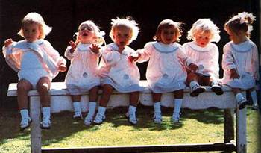
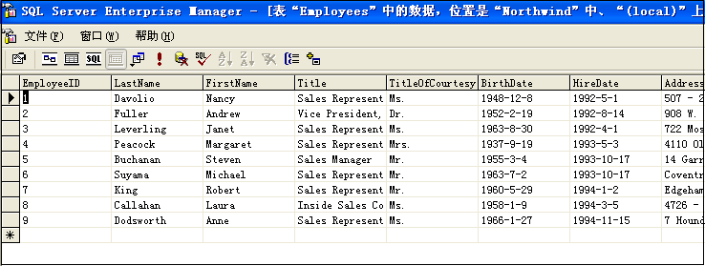
第四章 关系

Slide 32
本章主要内容
序偶与笛卡尔积
关系的表示
关系的性质
关系的运算
集合的划分与完全覆盖
等价关系和等价类
相容关系与最大相容类
次序关系

Slide 33
本节主要内容
序偶与笛卡尔积
关系及其表示
关系矩阵与关系图

Slide 34
序偶
定义 由两个具有给定次序的个体x和y（允许x=y）所组成的序列，称为序偶，并记作<x, y>。其中x称为第一个分量，y称为第二个分量。
例
平面直角坐标系中的任何一个点(x, y)，就是一个序偶<x, y>

Slide 35
序偶的性质
序偶的分量次序不能随意改变
若x≠y时，<x, y>≠<y, x>
两序偶相等的充要条件
设<a, b>,<x, y>是两个序偶，则<a, b>=<x, y>当且仅当a=x并且b=y

Slide 36
有序n元组
定义 由n个具有给定次序的个体a₁, a₂, …, a_{n}组成的序列，称为有序n元组，记作<a₁, a₂, …, a_{n}>。其中a_{i}称为第i个分量。
有序n元组的实质依然是序偶，表现为
<a₁, a₂, …, a_{n}> = <<a₁, a₂, …, a_{n-1}>, a_{n}>
= <<<a₁, a₂, …, a_{n-2}>, a_{n-1}>, a_{n}>
= … …
= <<…<a₁, a₂>,a₃> …>, a_{n-1}>, a_{n}>

Slide 37
笛卡尔积
定义 设A₁, A₂, …, A_{n}是任意给定的n个集合，若有序n元组<a₁, a₂, …, a_{n}>的第一个分量是取自集合A₁里的元素，第二个分量是取自集合A₂里的元素，…，第n个元素是取自集合A_{n}里的元素，则由这样的有序n元组组成的集合称为集合A₁, A₂, …, A_{n}的笛卡尔积，并用A₁×A₂× …× A_{n}表示，即：
A₁×A₂× …× A_{n}={<a₁, a₂, …, a_{n}>| a_{i}∈A_{i} , i=1,2, …, n}
两个集合的笛卡尔积：任意给定两个集合A和B，若序偶的第一个分量是A的元素，第二个分量是B的元素，则所有这样的序偶的集合，称为A和B的笛卡尔积或直积，记作A×B。即
A×B={<x, y>| x∈A ∧ y∈B}

Slide 38
例题
设A={0, 1}, B={a, b}, C= ∅ ，则
A×B={<0,a>, <0,b>, <1,a>, <1,b>}
B×A={<a,0>, <a,1>, <b,0>, <b,1>}
A×A={<0,0>, <0,1>, <1,0>, <1,1>}
B×B={<a,a>, <a,b>, <b,a>, <b,b>}
A×C= ∅
C×A= ∅

Slide 39
如果A中有m个元素,B中有n个元素,
则A×B和B×A中都有多少个元素?
mn个
若<x,y>∈A×B,则有
x∈A并且y∈B。
若<x,y>∉A×B,则有
x∉A或者y ∉B.

Slide 40
笛卡尔积的性质
若A, B中有一个空集，则它们的笛卡尔积为空集。
A×∅= ∅×A= ∅
交换律不成立
A×B≠B×A
结合律不成立
(A×B)×C≠A×(B×C)

Slide 41
笛卡尔积的性质
下列分配律成立
（1）A×(B∪C) = (A×B)∪(A×C)
（2）A×(B∩C) = (A×B)∩(A×C)
（3）(A∪B)×C = (A×C)∪(B×C)
（4）(A∩B)×C = (A×C)∩(B×C)
（5）A×(B－C) = (A×B)－(A×C)
（6）(A－B)×C = (A×C)－(B×C)

Slide 42
笛卡尔积的性质
若C≠∅，则
A⊆B ⇔ (A×C⊆B×C) ⇔ (C×A⊆C×B)
设A, B, C, D是四个非空集合，则
A×B⊆C×D当且仅当A⊆C且B⊆D

Slide 43
例题
证明分配律A×(B∪C) = (A×B)∪(A×C)
证明： 对任意的<x, y>，有
<x, y> ∈A×(B∪C) ⇔ x∈A∧y∈(B∪C)
⇔ x∈A ∧ (y∈B∨y∈C)
⇔ (x∈A∧y∈B) ∨ (x∈A∧y∈C)
⇔ <x,y>∈A×B ∨ <x,y>∈A×C
⇔ <x,y>∈(A×B)∪(A×C)
所以A×(B∪C) = (A×B)∪(A×C)

Slide 44
关系及其表示
定义 设A₁, A₂, …, A_{n}是任意给定的集合，笛卡尔积A₁×A₂× …× A_{n}的任意一个子集R称为A₁, A₂, …, A_{n}上的一个n元关系。当A₁=A₂= …= A_{n}时，称R为A上的n元关系。
定义 设A₁, B是任意两个集合，笛卡尔积A×B的任意一个子集R称为从集合A到集合B的一个二元关系。当A=B时，称R为A上的二元关系。

Slide 45
例
a、b、c三个人进行乒乓球比赛,如果任何两个人之间都要赛一场,那么共要赛三场。假设三场比赛的结果是a胜b、a胜c、b胜c
下面是集合A上的二元关系：
R1={<a, b>, <a, c>, <b, c>}
R2={<b, a>, <c, a>, <c, b>}
则关系R1表示了集合{a,b,c}上比赛胜出的关系，R2表示了比赛负于的关系。

Slide 46
例题
设A, B是任意两个集合，并且假定|A|=m，|B|=n，问从集合A到集合B共有多少不同的二元关系？
解：笛卡尔积A×B的任何一个子集都是从A到B的二元关系，
|A×B|=m×n
|ρ(A×B)|=2^{m×n}
所以从集合A到B共有2^{m×n}个不同的二元关系。

Slide 47
定义域和值域
定义 设R是从集合A到B的二元关系，则由R中所有序偶的第一个分量组成的集合称为R的定义域，记作D(R)；由R中所有序偶的第二个分量组成的集合称为R的值域，记作V(R)，即：
D(R)={a|a∈A∧(∃b)(<a,b>∈R)}
V(R)={b|b∈B∧(∃a)(<a,b>∈R)}
D(R) ⊆ A, V(R) ⊆ B

Slide 48
例题
设A={1,2,3,4}，求A上的小于关系及整除关系，并求相应的定义域和值域。
解：小于关系
R₁={<1,2>,<1,3>,<1,4>,<2,3>,<2,4>,<3,4>}
D(R₁)={1,2,3} V(R₁)={2,3,4}
整除关系
R₂={<1,2>,<1,3>,<1,4>,<2,4>,<1,1>,<2,2>, <3,3>,<4,4>}
D(R₂)={1,2,3,4} V(R₂)={1,2,3,4}

Slide 49
特殊关系
定义 设R是从集合A到B的二元关系，则：
（1）如果R=∅ ，则R为空关系
（2）如果R=A×B，则R为全域关系。通常用E表示。
定义 设I_{x}是集合X中的二元关系，如果I_{x}={<x,x>|x ∈ X}，则称I_{x}为X中的恒等关系。

Slide 50
特殊关系
集合A={1, 2, 3}，则
集合A上的全域关系：
E_{A}={<1,1>,<1,2>,<1,3>,<2,1>,<2,2>,<2,3>,<3,1>,<3,2>,<3,3>}
集合A上的恒等关系：
I_{A}={<1,1>,<2,2>,<3,3>}
空关系、全域关系、恒等关系都是唯一的。

Slide 51
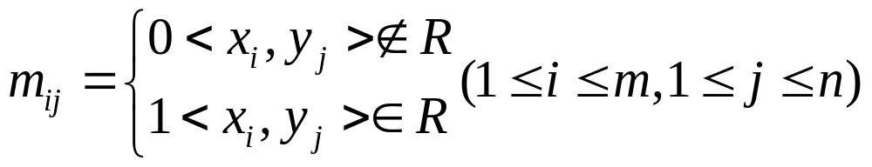
关系矩阵
定义 设X, Y是两个有限集合，R是从X到Y的二元关系，并且
X={x₁, x₂, …, x_{m}}
Y={y₁, y₂, …, y_{n}}
则R的关系矩阵M_{R}是一个m行n列的矩阵，矩阵中的元素m_{ij}的值定义为：

Slide 52
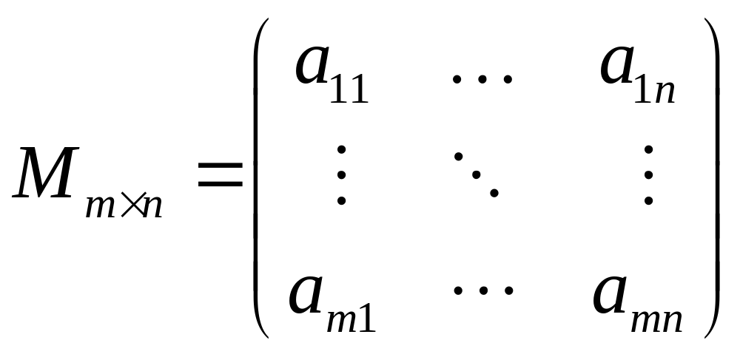
回顾：矩阵
一个具有m行n列的矩阵：

Slide 53
关系图
定义 R的关系图是一个有向图，画法如下：
（1）X和Y中的每一个元素画一个点来表示；
（2）若<x_{i}, y_{j}> ∈ R，则画一条从x_{i}到y_{j}的有向线段，箭头指向y_{j}。
注意 画关系图时，节点位置可以任意，有向线段的长度也可任意，但以图形结构简单、清晰为原则。注意箭头指向。

Slide 54
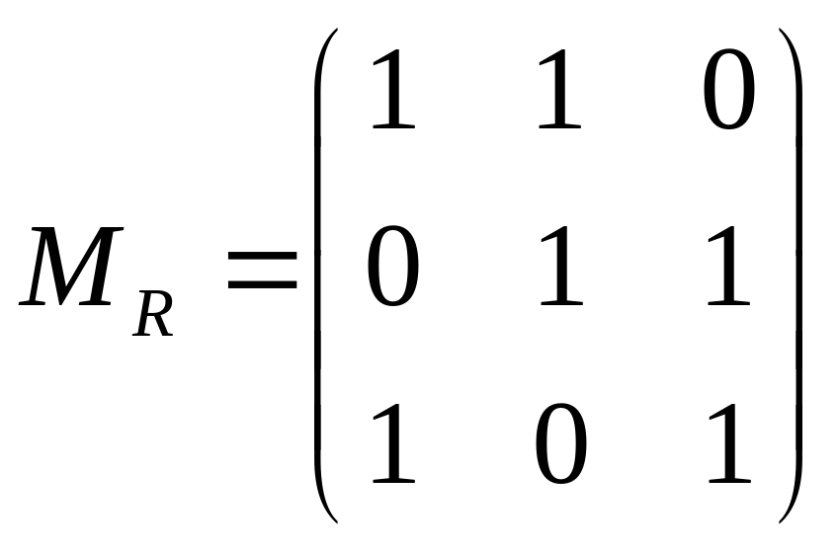
例题
设X={1,2,3}，Y={a,b,c}，R={<1,a>,<1,b>,<2,a>,<2,c>,<3,a>,<3,c>}求R的关系矩阵和关系图。

Slide 55

回顾：本节主要内容
序偶与笛卡尔积
关系及其表示
关系矩阵与关系图

Slide 56

作业
P104 第1，2题

